Slide 1
Comprobante del artista (6-30002)

Slide 2
Comprobante del artista (6-30003)

Slide 3
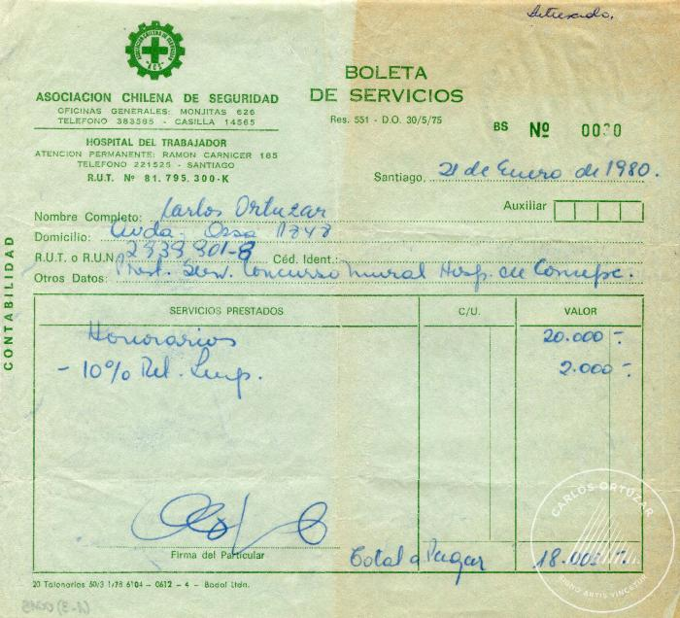
Boleta de servicios (6-30004)

Slide 4
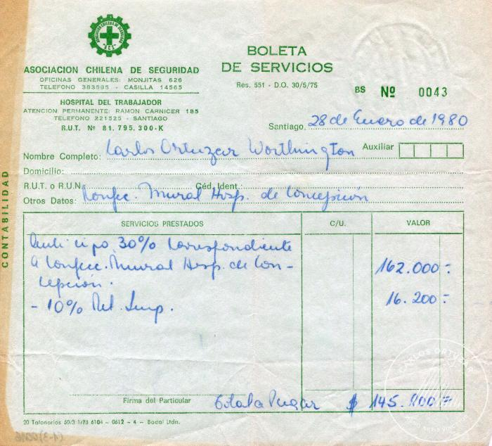
Boleta de servicios (6-30005)

Slide 5
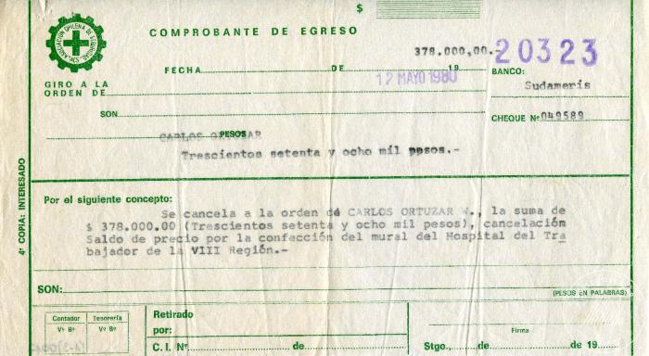
Comprobante de egreso (6-30006)

